Slide 1
TP noté
R1.08 - Introduction à la gestion des organisations
Loris Caruhel et Enzo Vivion Michaud

Slide 2

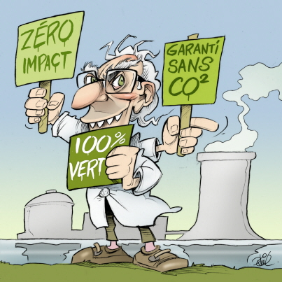

Sommaire
Le greenwashing
Définition
Intérêts et limites pour l’organisation
Organisation choisie (+ son siège sociale)
Illustration du concept étudié
Le fairwashing
Définition
Intérêts et limites pour l’organisation
Organisation choisie (+ son siège sociale)
Illustration du concept étudié

Slide 3
Le greenwashing
Définition :
Mots plus complexe :
Mots simples :
Le greenwashing (ou « éco-blanchiment », « verdissage » en français) est une méthode de marketing consistant à communiquer auprès du public en utilisant l'argument écologique de manière trompeuse pour améliorer son image.
Le "greenwashing" désigne la communication trompeuse d'une entreprise qui prétend adopter des pratiques environnementales responsables sans réellement les mettre en œuvre.

Slide 4

Le greenwashing
Intérêts et limites pour l’organisation :
attirer des consommateurs sensible de la santé de l'environnement et
améliorer l'image de l'entreprise
augmentation de vente
perdre beaucoup de client qui découvriront ce qu’elles font. (perte de confiance)
un risque légal et environnemental.

Slide 5

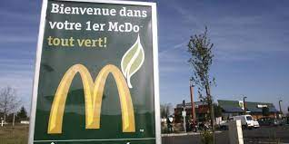
Le greenwashing
Organisation choisie (+ son siège sociale) :
Illustration du concept étudié
Siège social : Chicago, Illinois, États-Unis
Et maintenant le fairwashing…

Slide 6
Le fairwashing
Définition :
Mots plus complexes :
Mots simples :
Le "fairwashing" est quand une entreprise exagère ou embellit ses engagements en matière de justice sociale, éthique ou responsabilité sociale pour améliorer son image, souvent de manière trompeuse, tout comme le greenwashing mais pour des aspects sociaux plutôt que environnementaux.
Le "fairwashing" désigne la communication trompeuse d'une entreprise qui prétend adopter des pratiques équitables ou socialement responsables sans les mettre en œuvre de manière significative.

Slide 7
Le fairwashing
Intérêts et limites pour l’organisation :
améliore l’image de la marque
attire de nouveaux clients
peut permettre aussi de répondre aux attentes du marché sans y répondre vraiment.
perte de confiance,
les répercussions légales et
cela à un effet à court terme

Slide 8
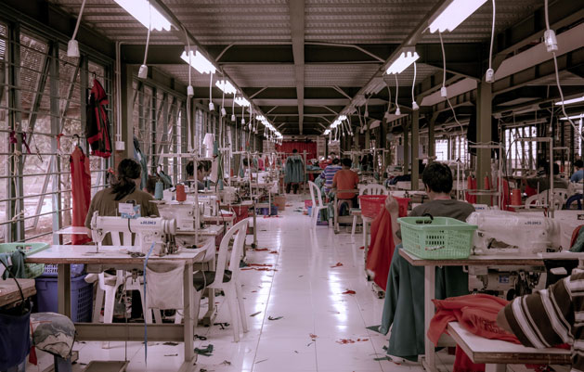
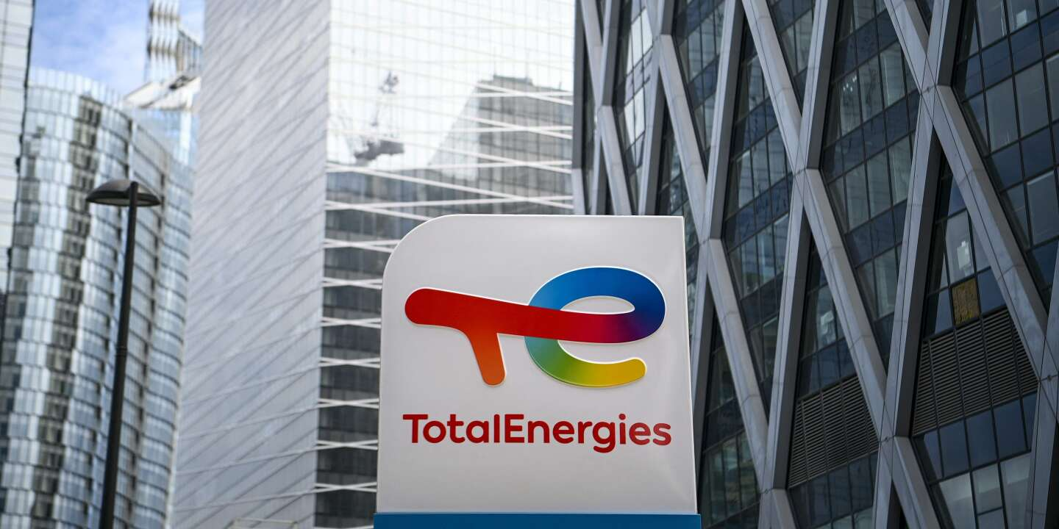
Le fairwashing
Organisation choisie (+ son siège sociale) :
Illustration du concept étudié
Siège social : Courbevoie, France

Slide 9
FIN
Merci de votre écoute
Avez-vous des questions ?

